Slide 1
Histoire contemporaine L1 – s.1
Les cultures politiques en pratiques en Europe occidentale
TD - Séance 3
Samuel ANDRE-BERCOVICI

Slide 2
Organisation de la séance
Questions et reprise du cours magistral
Etude de document : la doctrine pangermaniste / présenter un/des document(s)
Etude de document : deux écoles du nationalisme français (p.27)

Slide 3
Réaliser l’introduction d’un commentaire
Mise en pratique: dossier p.24-25
Présentation du/des auteur(s)
Présentation du/des document(s) (titre, nature, destinataires, portée)
Présentation du contexte historique
Problématique
Annonce du plan

Slide 4
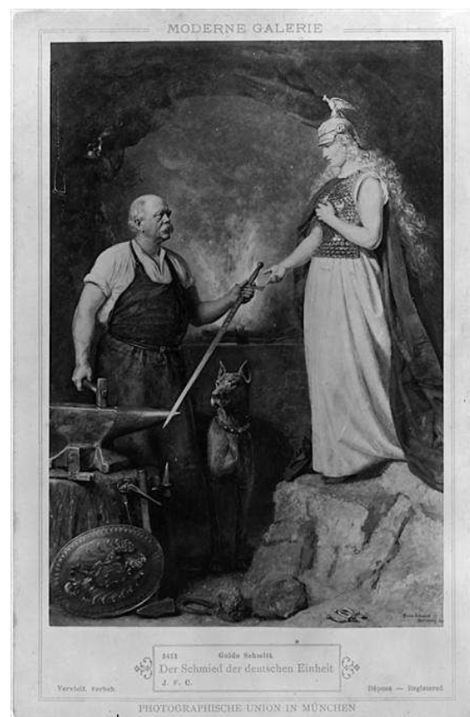

Slide 5
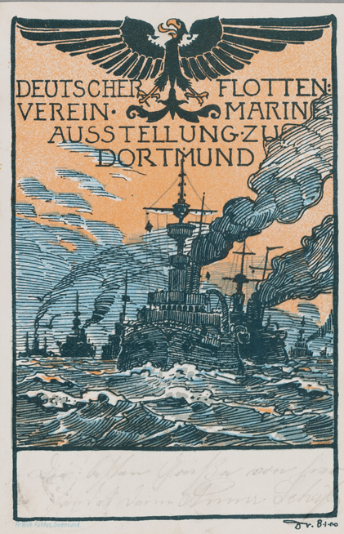
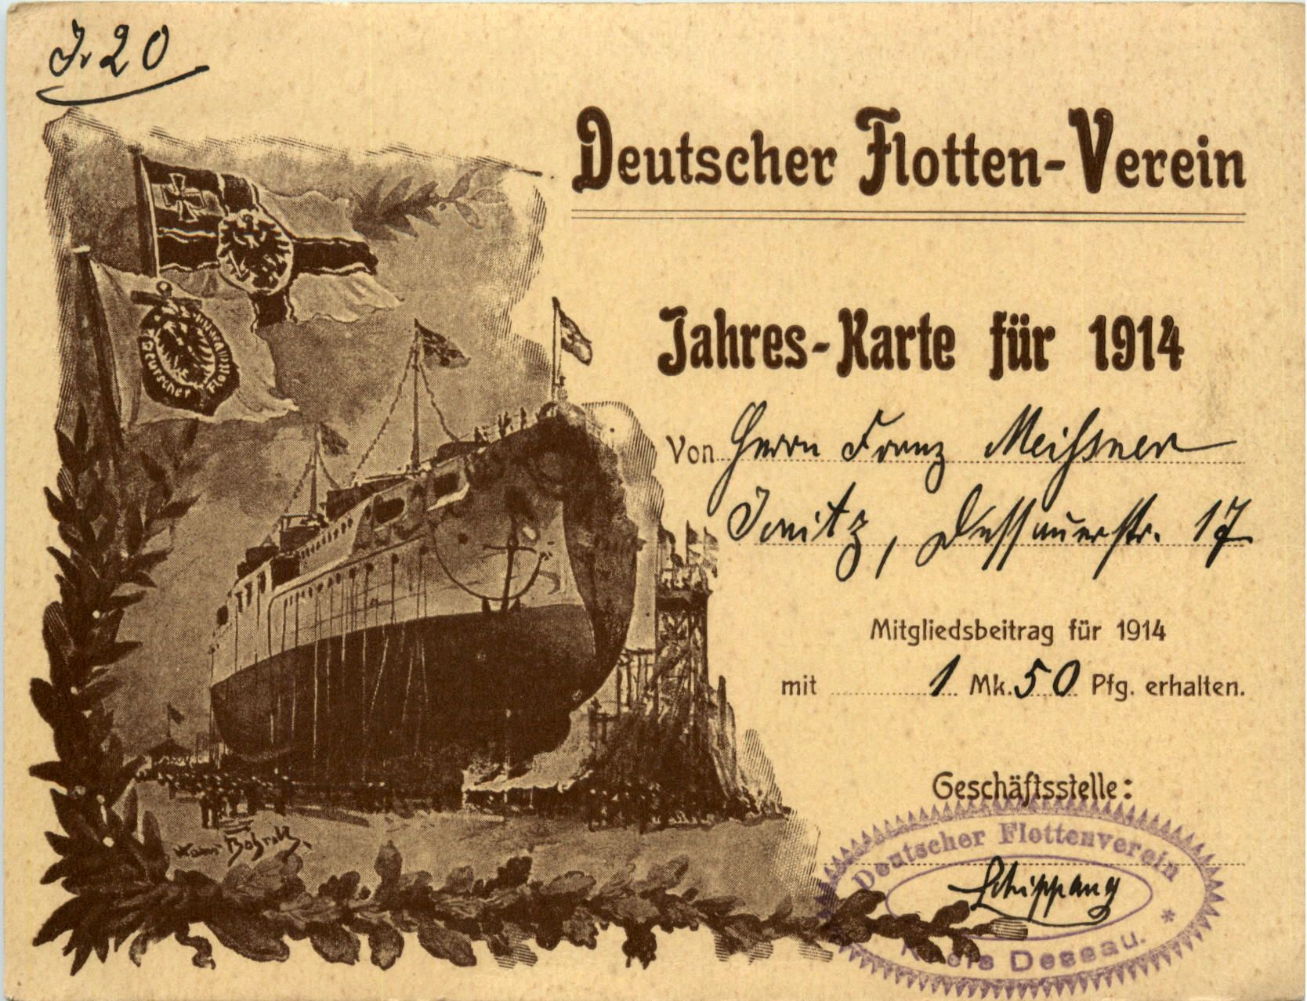
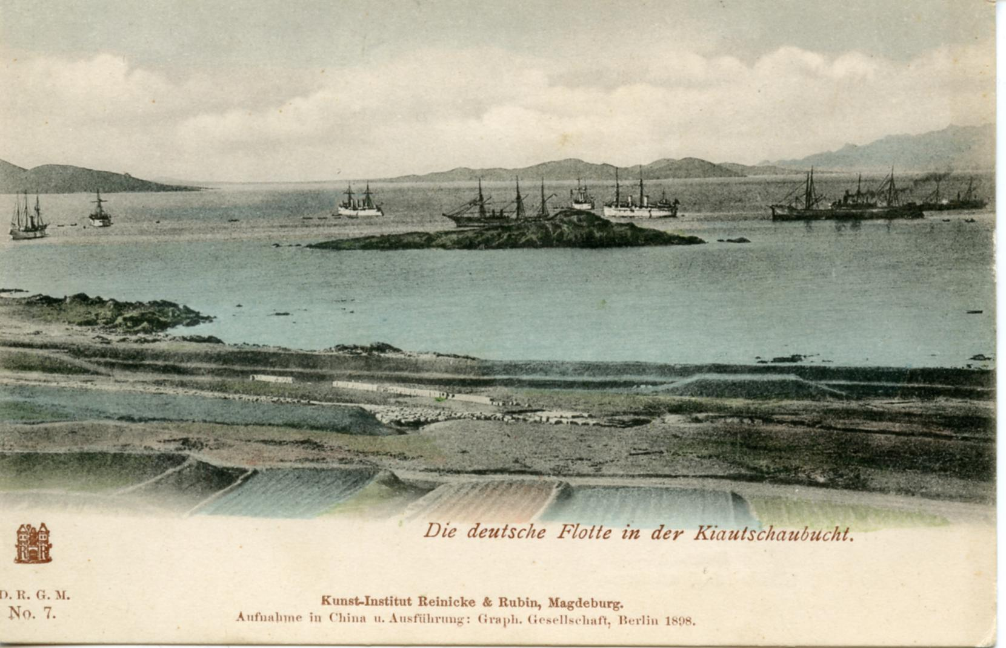
Carte d’adhérent à la ligue de la flotte allemande, Dessau, 1914
Flotte allemande dans la rade de Kiautschou (Chine), carte postale, 1898
Affiche pour l’exposition marine de la ligue de la flotte allemande, Dortmund, 1900 env.

Slide 6
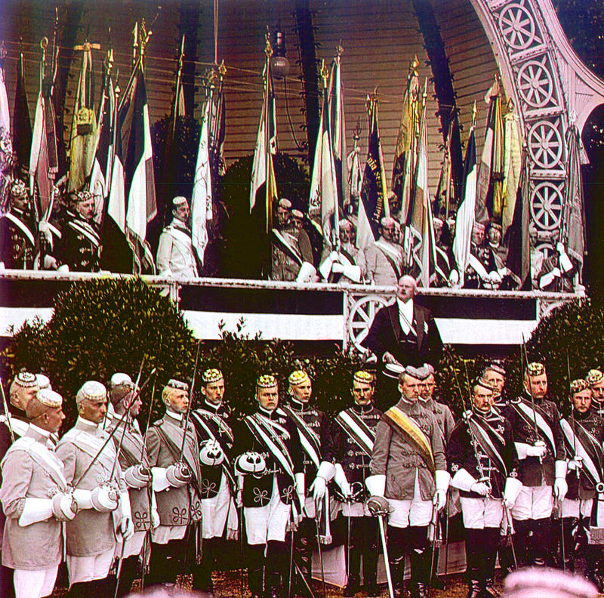
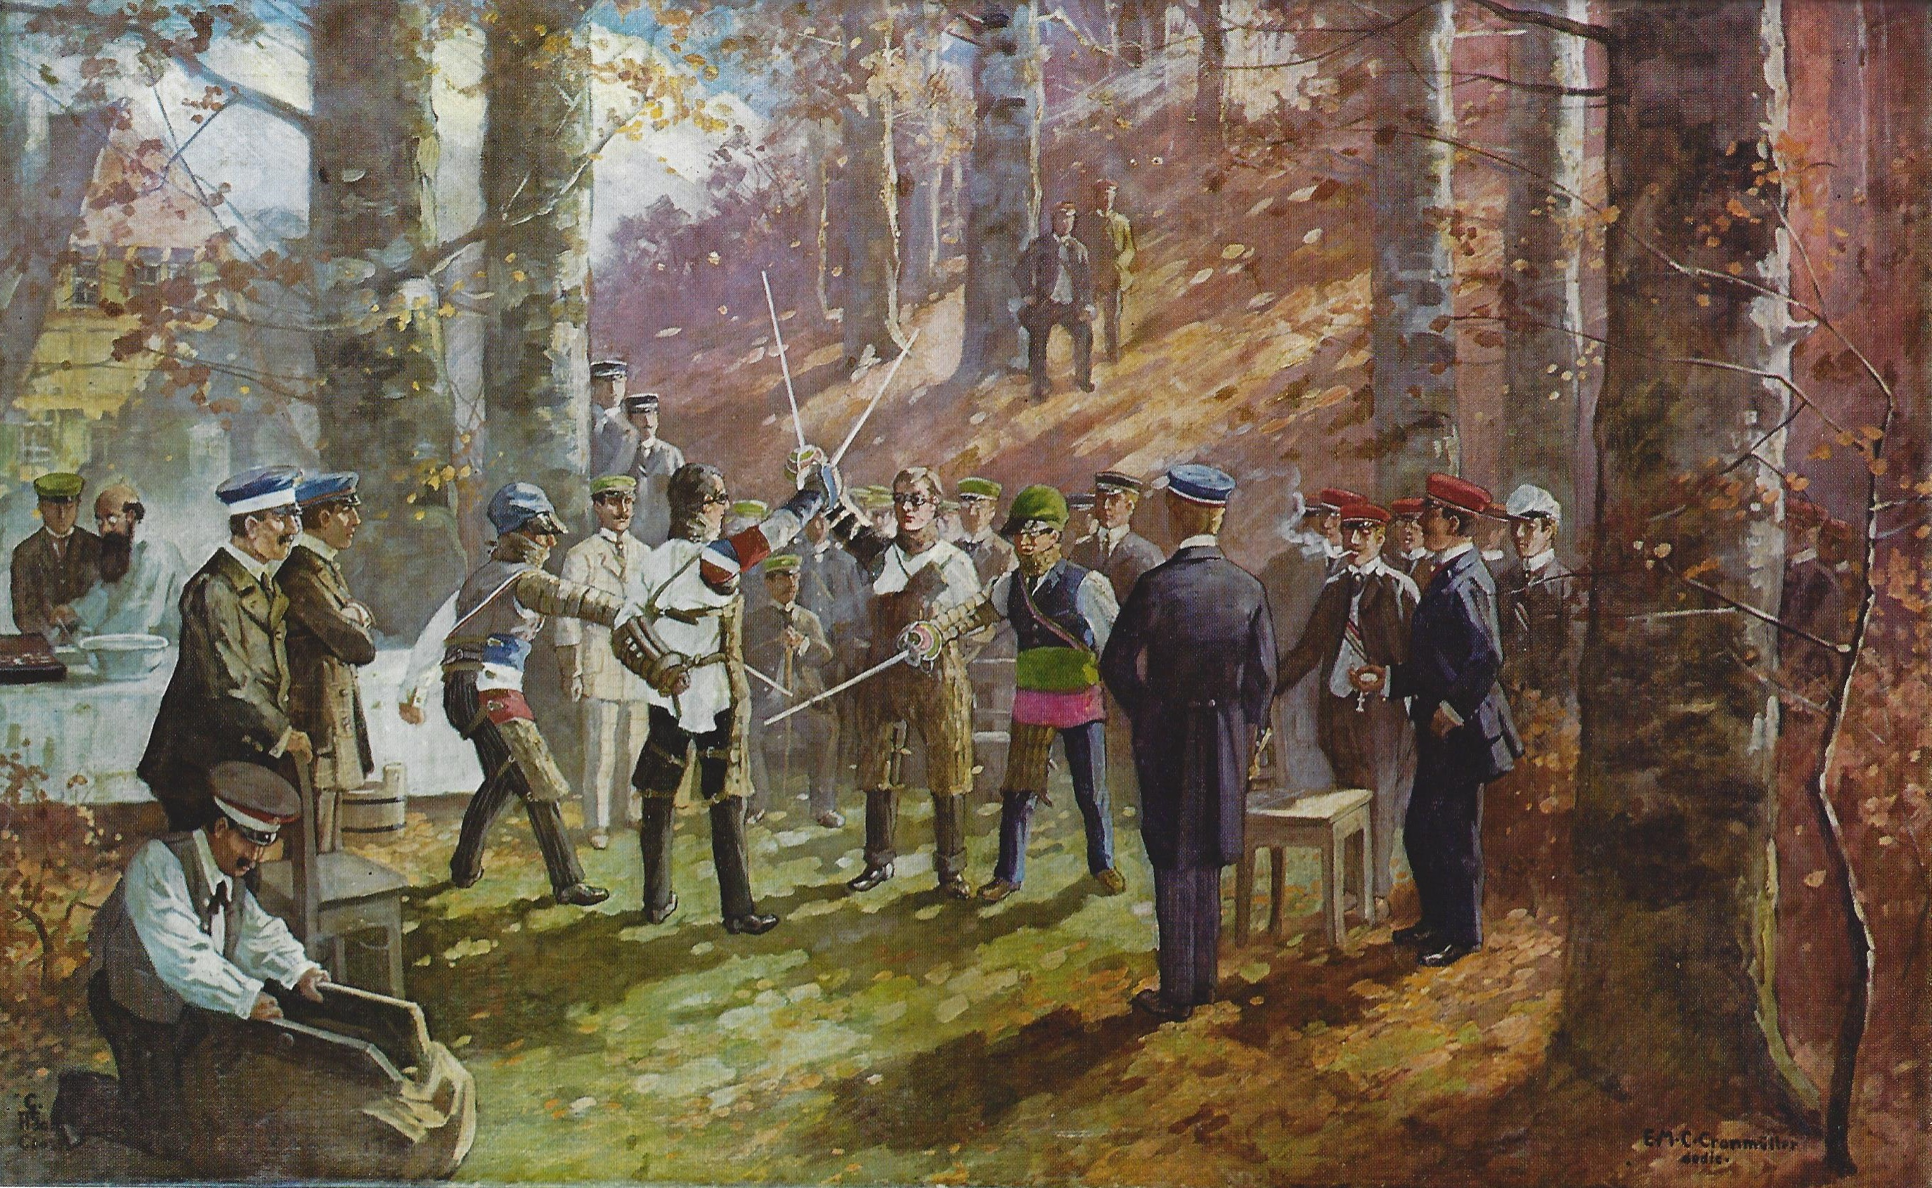
Rassemblement d’une fraternité étudiante à Berlin (1913)
Mensur (duel traditionnel) à Tubingen, Gustav Adolf Closs, 1890

Slide 7
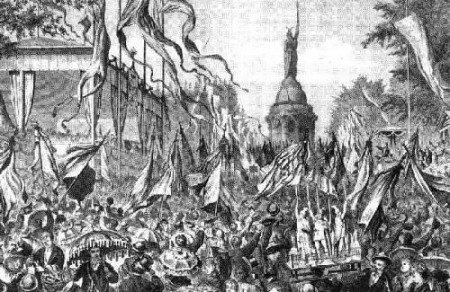
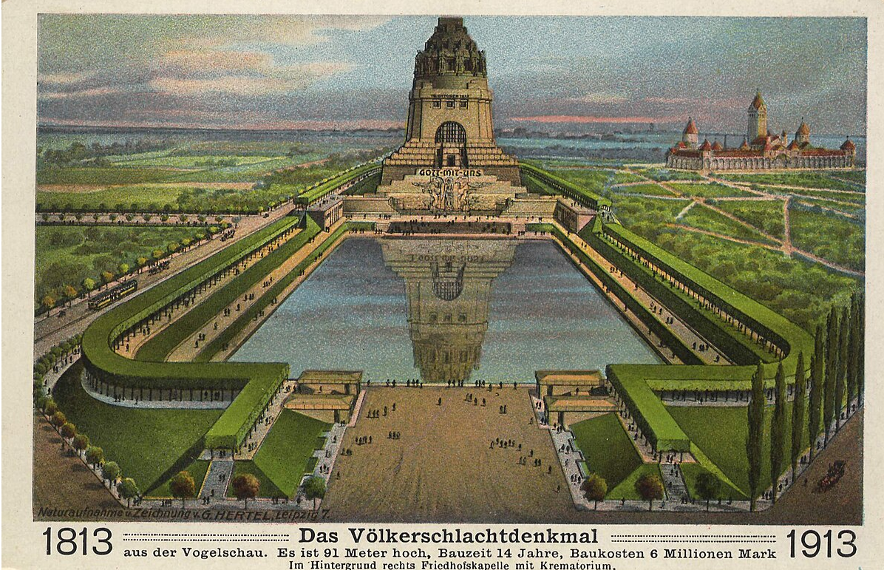
Inauguration du monument à Arminius (Hermanndenkmal, forêt de Teutoburg) en 1875
Le monument à la bataille des nations, inauguré le 18 octobre 1913 à Leipzig
[carte postale, Karl Fikenscher verlag, 1913]

Slide 8
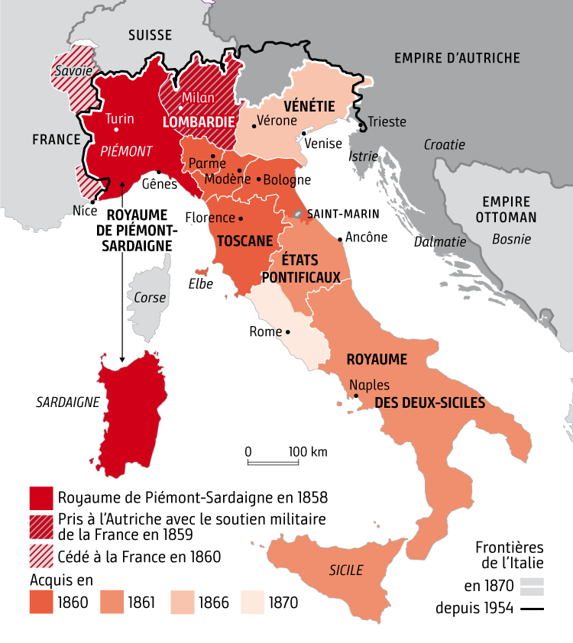
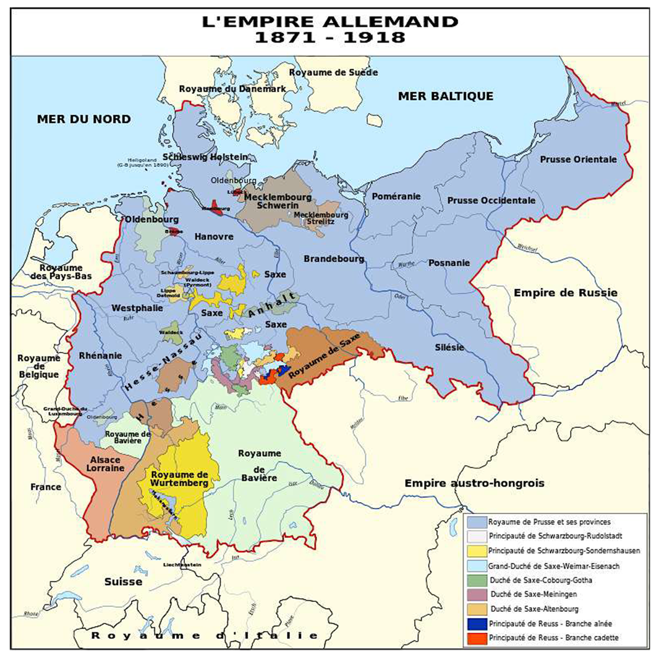
Ressources cartes
L’Italie du Risorgimento

Slide 9
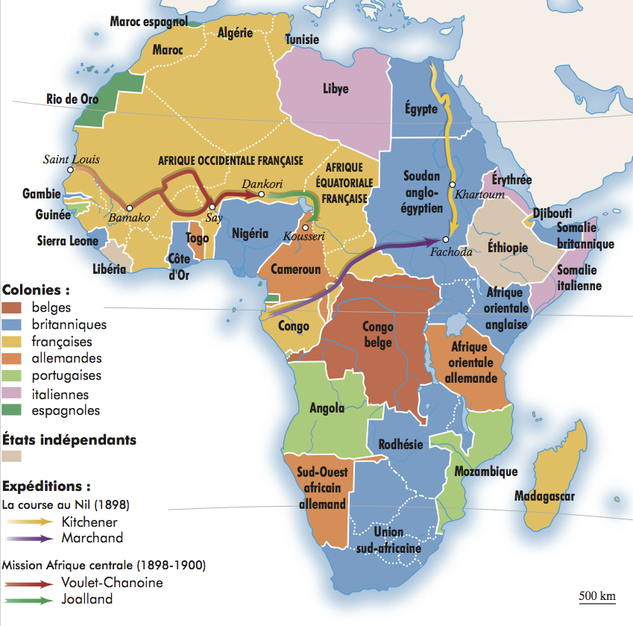
L’Afrique à la veille de la Première Guerre mondiale (Les collections de l’Histoire, vol.11)

Slide 10
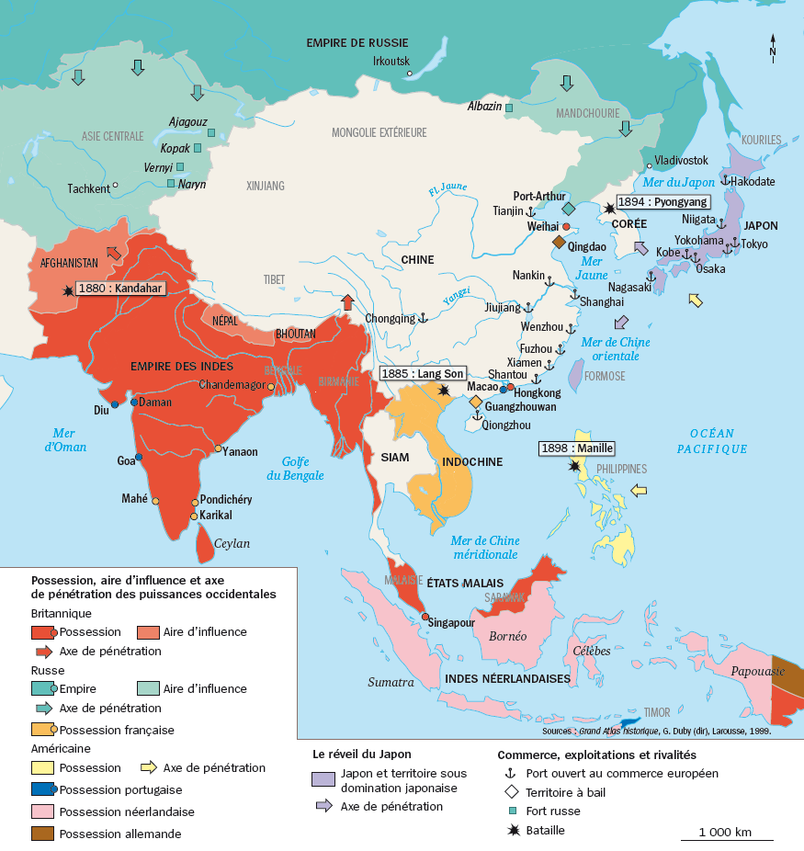
L’Asie à la veille de la Première Guerre mondiale (L’Atlas des mondes de l’Asie, L’Histoire, 2014)

